Slide 1


Стратегічне мислення: управління в освіті
Чесноти та соціально-емоційні навички
Олександр Саврук

Slide 2
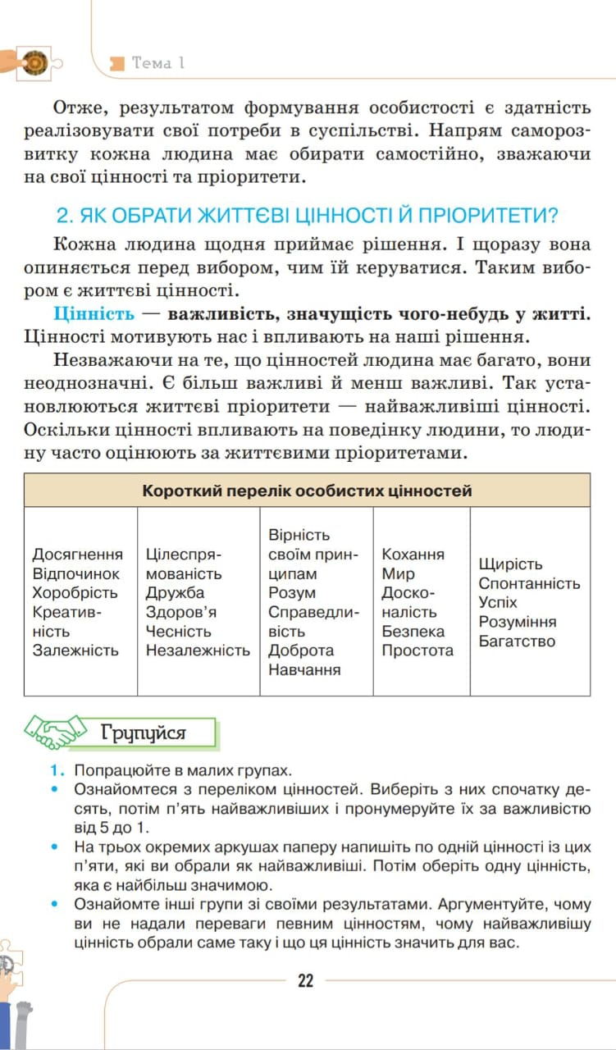
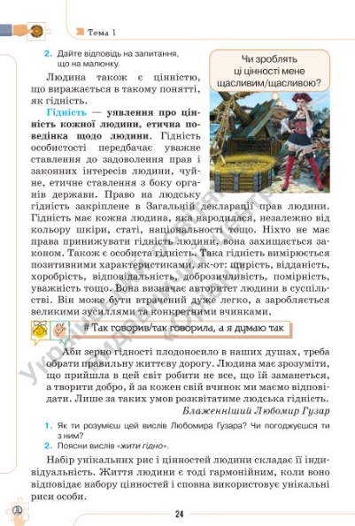
Вступ до історії України та громадянської освіти, 5 клас ​

Slide 3

Чесноти

Slide 4
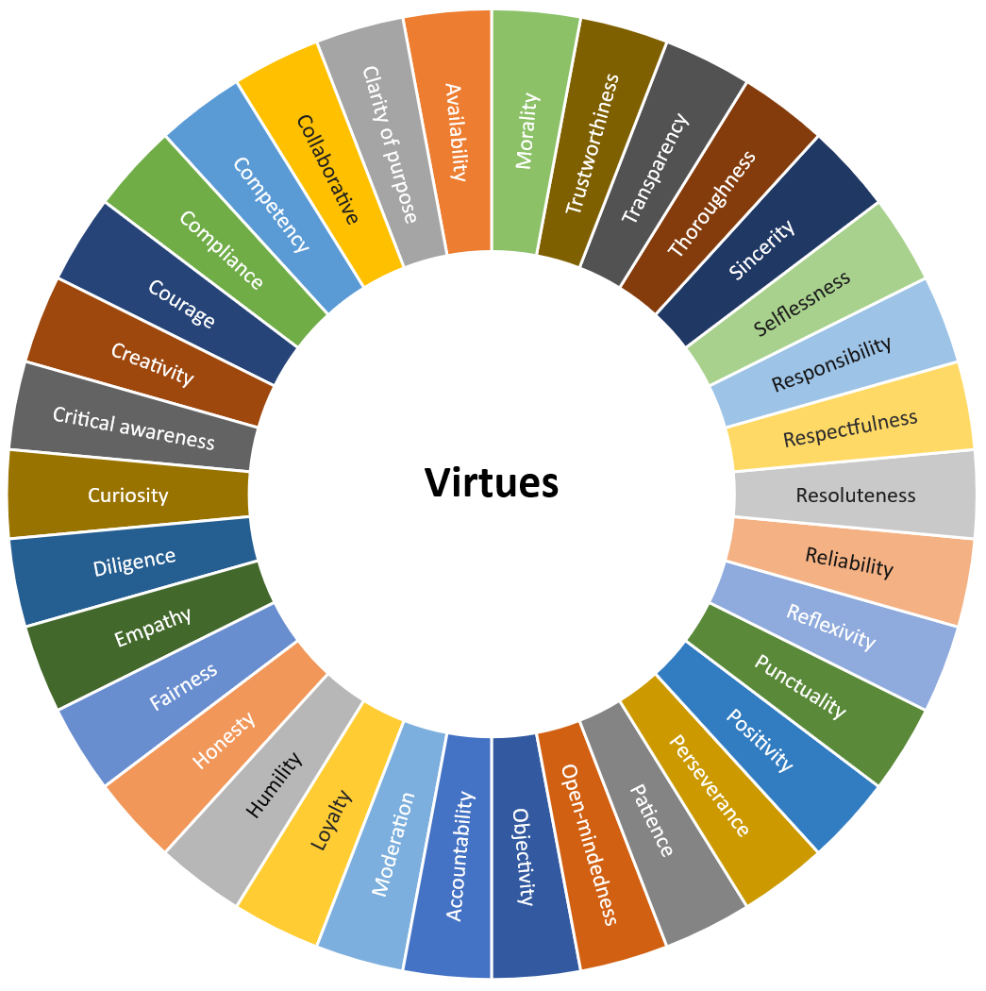
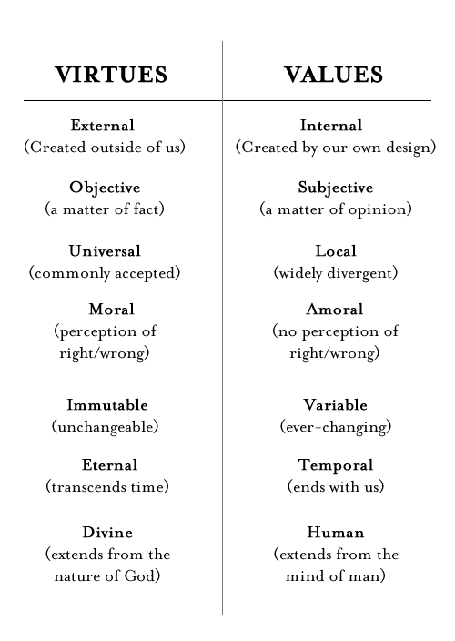
Чесноти vs цінності

Slide 5
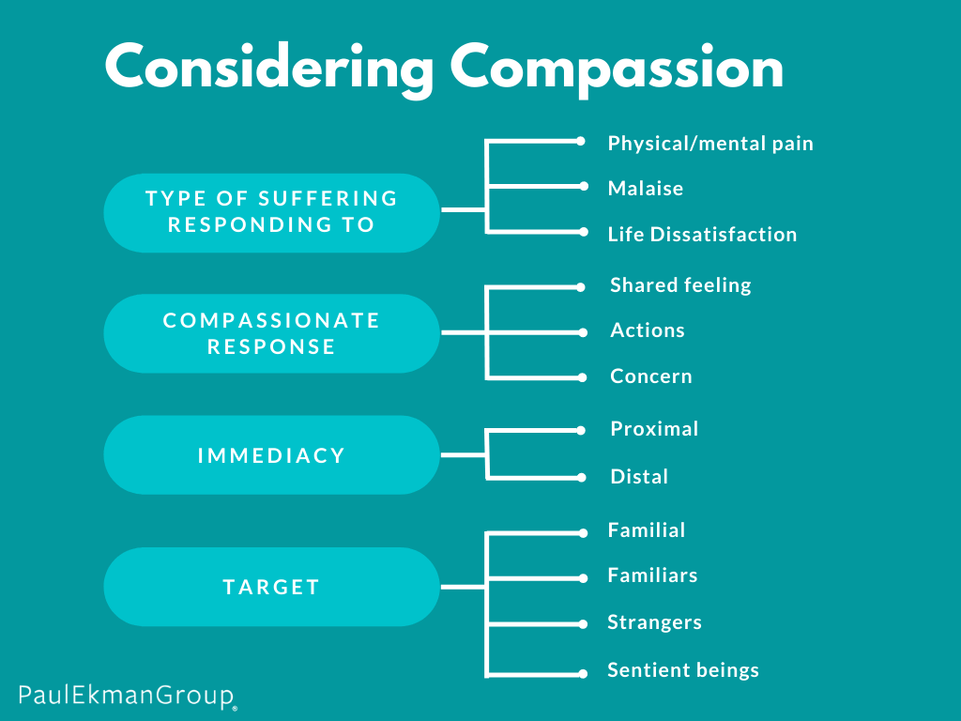
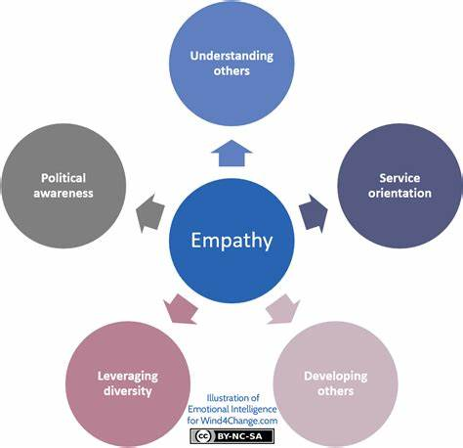
Чесноти vs SES
Співчуття
Емпатія

Slide 6
The five orders of consciousness
(Robert Kegan)
5th order - Adults
Self-transforming
mutuality, renewing norms, systems perspective/ sees full picture incl. self, holistic thinking, sees the process and accepts the flow
4th order - Adults
Self-authoring
own norms, has ideals and values, purs principles above group, the person is had by personal autonomy and cannot let go
3rd order - Teen to adult
Self-governing
internalized norms and boundaries, conformity, puts group above principles (and self), the individual is had by the group’s norms, ideals, values
2nd order - Age 6 to teen
Self-consolidating
child needs authority outside and boundaries; can keep agreements; searches for group; structured thinking; the child is had by her emotions
1st order - Age 2 to 6
Self-discovering
the child needs authority outside and boundaries; cannot keep agreements; first peers; jumbled thinking; the child is had by her impulses

Slide 7
The five orders of consciousness
(Robert Kegan)
5ий ступінь - Дорослі
Самотрансформація
Взаємність, оновлення норм, системна перспектива/ бачить повну картину, вкл. себе, цілісне (холістичне) мислення, бачить процес і приймає потік
4ий ступінь - Дорослі
Самотворення
Має власні норми, ідеали та цінності, проголошує принципи вище групи, людина володіє особистою автономією і не може відпустити
3ий ступінь - Підліток/дорослий
Самоконтроль
Інтерналізовані норми та межі, схильність до конформізму, ставить групу вище за принципи і себе, індивід підпорядковується груповим нормам, ідеалам, цінностям
Дитина потребує зовнішнього авторитету та границь; вміє дотримуватися домовленостей; шукає групу; структуроване мислення; дитина керується своїми емоціями
2ий ступінь - від 6 років до підліткового віку
Самоконсолідація
Дитина потребує зовнішнього авторитету та кордонів; не може дотримуватися домовленостей; перші товариші; плутане(безладне) мислення; дитина керується своїми імпульсами
1ий ступінь - Від 2 до 6 років
Самовідкриття

Slide 8
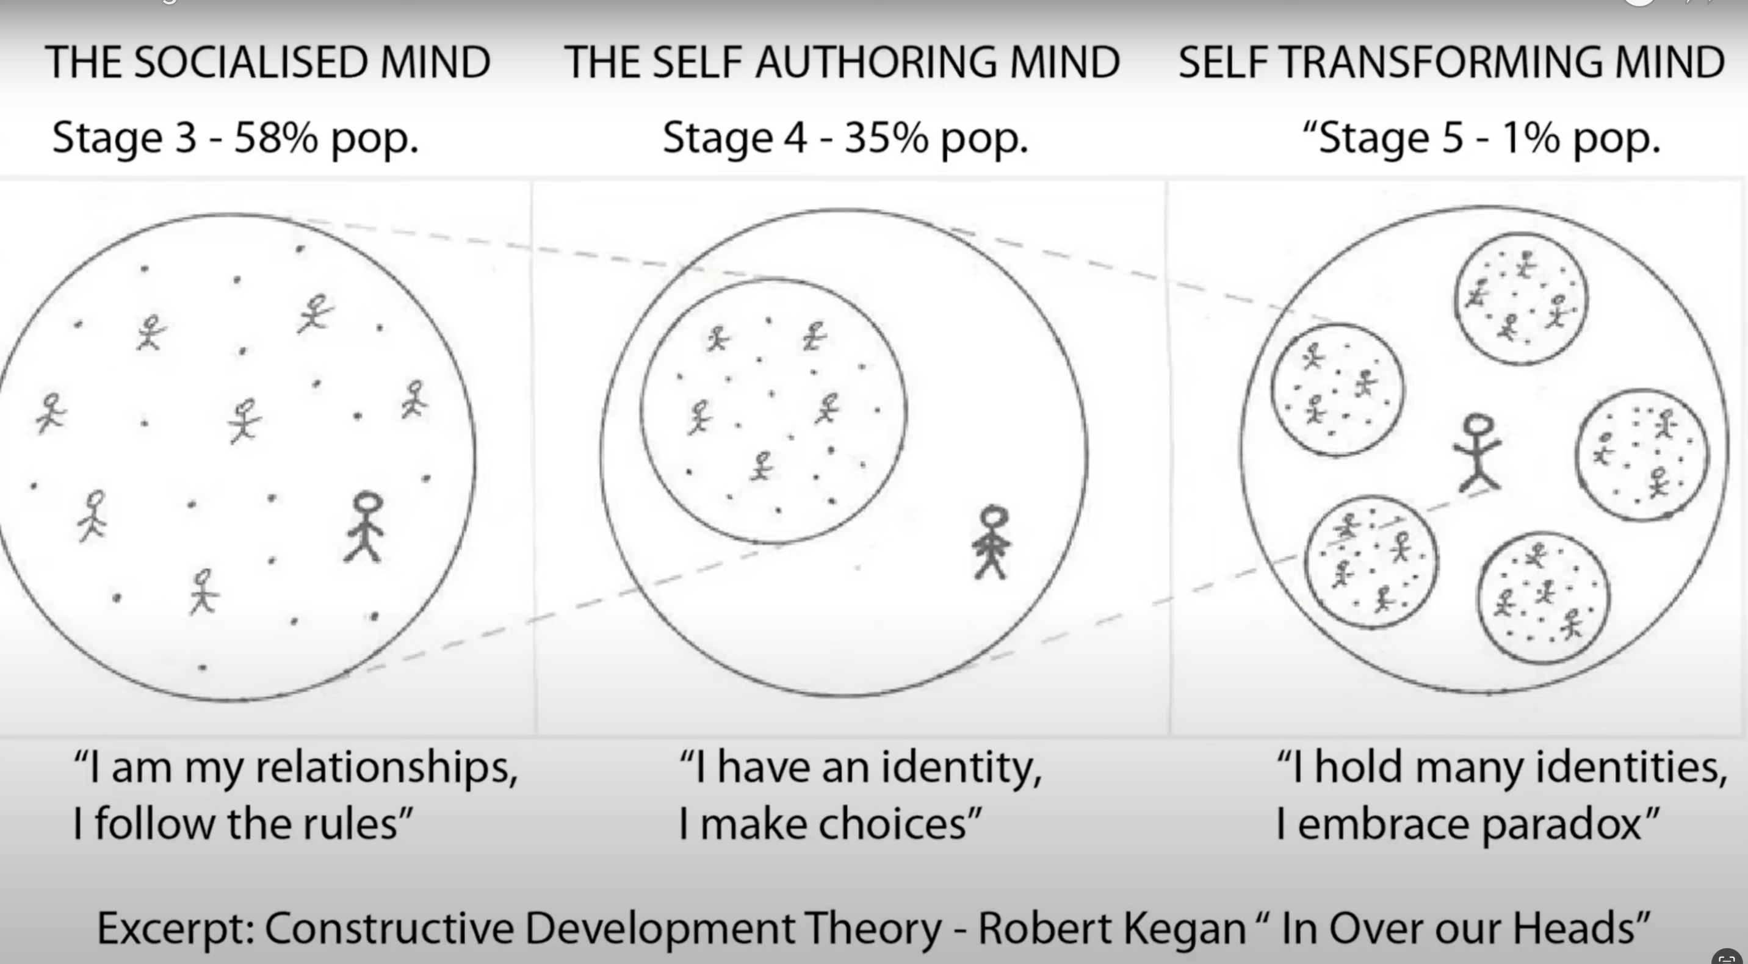
Robert Keagan:

Slide 9
Цілісна особистість: вихідні припущення
І чесноти, і соціально-емоційні навички (SES) є критично важливими для цілісного розвитку учнів
Збалансований підхід, який інтегрує обидва аспекти, може допомогти у вихованні цілісно розвинених особистостей, які і морально стійкі, і володіють необхідними навичками для успішної соціальної взаємодії
Пріоритети можуть змінюватися залежно від конкретних обставин, але мета використання обох аспектів повинна завжди бути спрямована на надання освіти, направленої на формування цілісної особистості

Slide 10
Розвиток людини
Чесноти | Соціально-емоційні навички (SES)
Мета:
Чесноти допомагають людині приймати етичні рішення та поводитися морально правильно; часто розглядаються як вічні та універсальні якості, що сприяють розвитку характеру людини | SES спрямовані на покращення здатності людини ефективно взаємодіяти з іншими, управляти стресом та робити конструктивний вибір; необхідні для особистого та професійного успіху у складному та взаємопов’язаному світі
Розвиток:
Чесноти зазвичай прищеплюються через виховання, культурні традиції, релігійні навчання та особисті роздуми; підкріплюються рольовими моделями та моральним вихованням | SES зазвичай розвиваються через структуровані програми, навчальні плани та практичний досвід; школи включають навчання SES через групові проекти, вправи з вирішення конфліктів та практики усвідомленості

Slide 11
Чесноти vs cоціально-емоційні навички (SES)
Чесноти | Соціально-емоційні навички (SES)
Визначення:
моральні характеристики або якості, які вважаються хорошими та бажаними в людині; їх часто розглядають як властиві риси або розвиваються під впливом культурних та релігійних факторів | здатності, які допомагають людям керувати емоціями, будувати здорові стосунки та орієнтуватися в соціальних складнощах; це практичні навички, які можна навчитися та засвоїти
Приклади:
чесність, мужність, співчуття, цілісність, скромність, терпіння | самоусвідомлення, саморегуляція, соціальна обізнаність, навички стосунків та відповідальне прийняття рішень

Slide 12
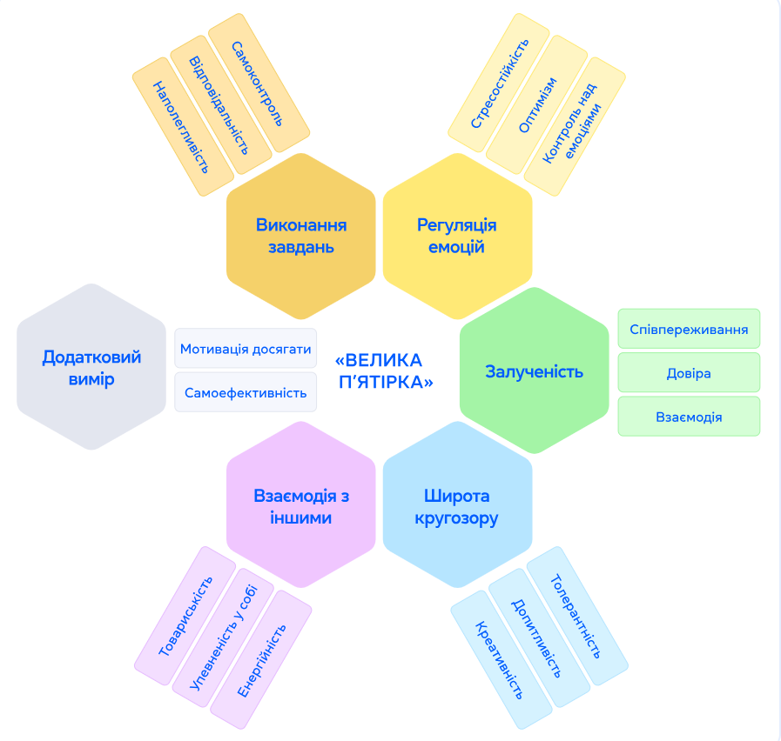
ДоСЕН-2023
«Велика п’ятірка», що вимірює рівень сформованості 17 соціально-емоційних навичок
За визначенням Organisation for Economic
Co-operation and Development,
соціально-емоційні навички — це індивідуальні здатності, риси і характеристики, які можна розвивати протягом життя та що важливі для навчальних досягнень, соціальних відносин і згуртованості, конкурентоспроможності на ринку праці, активної громадянської позиції й благополуччя людини загалом.

Slide 13
Заради чого це все?
Чесноти | Соціально-емоційні навички (SES)
Довгостроковий вплив: чесноти, такі як цілісність, співчуття та чесність, сприяють розвитку характеру людини і є корисними у всіх аспектах життя | Академічний та професійний успіх: навички, такі як саморегуляція, емпатія та ефективна комунікація, безпосередньо пов'язані з успіхом як в академічних умовах, так і на робочому місці
Моральна основа: чесноти забезпечують сильну моральну основу, яка може керувати поведінкою учнів протягом усього їхнього життя | Практичні навички: SES забезпечують учнів практичними інструментами, які їм потрібні для орієнтування у складних соціальних ситуаціях і ефективного управління своїми емоціями
Культурна та соціальна згуртованість: популяризація чеснот може допомогти у створенні згуртованої спільноти зі спільними цінностями та етичними стандартами | Психічне здоров'я та добробут: програми SES часто включають компоненти, які допомагають учням управляти стресом, будувати стійкість та підтримувати психічне здоров'я, що є критичним у сучасному швидкому світі

Slide 14
Збалансований підхід
Чесноти | Соціально-емоційні навички (SES)
Освітня програма (Curriculum):
Поєднання чеснот та SES у шкільній освітній програмі може забезпечити цілісний підхід до освіти; це гарантує, що учні розвивають як моральний характер, так і практичні соціально-емоційні навички
Контекстуальна релевантність: врахування специфічних потреб наших учнів та суспільний контекст
У середовищах, де переважає моральний занепад або соціальні проблеми, акцент на чеснотах може бути критичнішим |  | У висококонкурентних або стресових середовищах SES можуть мати пріоритет
Етапи розвитку:
Молодші учні можуть отримати більше користі від фундаментальних чеснот, тоді як старші учні, які готуються увійти до більш складних соціальних середовищ, можуть потребувати сильнішого акценту на SES

Slide 15
Стратегія впровадження
Чесноти | Соціально-емоційні навички (SES)
Освітня програма (Curriculum):
Розроблена освітня програма, яка безперешкодно інтегрує чесноти та SES. Наприклад, урок присвячений емпатії (SES) може пов’язуватися з обговоренням співчуття (чеснота) і навпаки
Рольові моделі та розповіді:
Використання історій, історичних особистостей та рольові моделі для підкреслення чеснот |  | Використання інтерактивних заходів та реальних сценаріїв для навчання SES
Оцінювання та зворотній звʼязок:
Розроблені методи оцінювання як чеснот, так і SES; використання зворотного зв’язку з цих оцінок для постійного вдосконалення свого підходу

Slide 16
Реалізація: 1. Інтеграція в освіту
Чесноти | Соціально-емоційні навички (SES)
У освітніх програмах:
школи можуть інтегрувати чесноти, вибираючи моральні історії, відзначаючи історичних особистостей, локальних героїв, відомих своїми чеснотами, та створюючи середовище, що сприяє етичній поведінці | школи впроваджують SES через спеціальні програми, такі як SEL (соціально-емоційне навчання), що включають уроки присвячені емпатії, регулюванню емоцій та командну роботу
Методи навчання:
чесноти часто передаються через розповіді, моральне виховання та культурні традиції | SES навчаються через інтерактивне та навчання з накопиченням досвіду, наприклад, рольові ігри, групові обговорення та рефлексивні практики

Slide 17
Реалізація: 2. Повага та інклюзивна освіта
Емоційна безпека та комфорт
Чесноти | Соціально-емоційні навички (SES)
Створення атмосфери, де повага є фундаментальною цінністю, включаючи повагу до себе, інших та навколишнього середовища | Сприяння інклюзивної освіти, цінуючи різноманітність і забезпечуючи, щоб кожен учень відчував себе прийнятим і цінним
Створення безпечного та підтримуючого середовища, де учні відчувають себе комфортно, виражають свої емоції та обговорюють свої проблеми | Наявність ресурсів та підтримки для психічного здоров’я, включаючи доступ до фахівців та програм, що сприяють емоційному добробуту

Slide 18
Реалізація: 3. Етичне лідерство та рольові моделі
Навчальне середовище активної взаємодії
Чесноти | Соціально-емоційні навички (SES)
Забезпечення культури, де вчителі та персонал втілюють чесноти, які ми прагнемо прищепити учням | У логіки керівництва школи пріоритезована етична поведінка та прийняття рішень, задаючи тон для всієї шкільної спільноти

Slide 19
Реалізація: 4. Рефлексивні роздуми та розвиток
Чесноти | Соціально-емоційні навички (SES)
Включені в освітні процеси рефлексивні практики, такі як ведення рефлексивного щоденника, регулярні обговорення особистого зростання та етичних дилем | Сприяння розвитку мислення, заохочуючи учнів розглядати виклики як можливості для розвитку та навчання

Slide 20
Реалізація: 5. Залучення спільноти та батьків
Чесноти | Соціально-емоційні навички (SES)
Залучення ширшої спільноти до шкільних заходів та програм, що сприяють розвитку визначених стратегією школи чеснот | Залучення батьків як партнерів у розвитку їхніх дітей, надаючи ресурси та можливості для зміцнення цих якостей та навичок вдома

Slide 21
Реалізація: 6. Визнання та підтримка
Чесноти | Соціально-емоційні навички (SES)
Впровадження програм, що визнають і нагороджують учнів за прояви чеснот | Використання позитивної підтримки для заохочення бажаної поведінки та навичок, таких як похвала, нагороди та публічне визнання

Slide 22
Реалізація: 7. Адаптивність та реагування
Чесноти | Соціально-емоційні навички (SES)
Бути чутливими до змінних потреб учнів та ширшого суспільства, адаптуючи програми та практики для вирішення нових викликів та можливостей | Встановлений процес для регулярного зворотного зв’язку від учнів, команди школи та батьків, щоб постійно покращувати шкільну культуру та освітні програми

Slide 23
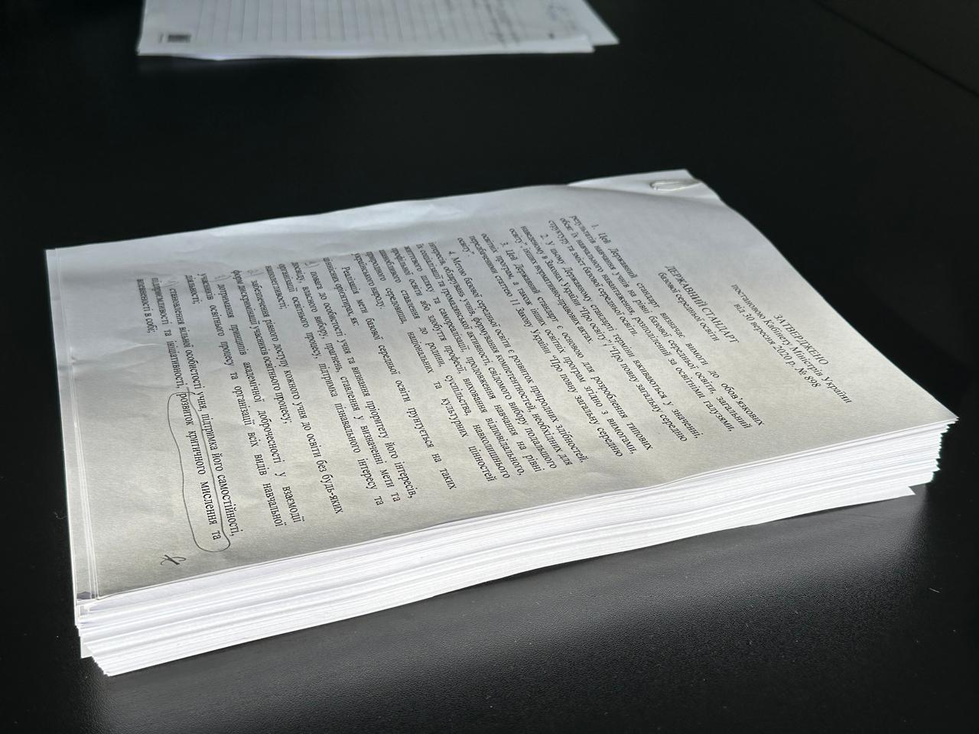
Державний стандарт базової середньої освіти

Slide 24
Державний стандарт дошкільної освіти​
Освітній напрям «Мовлення дитини»​
«Навички: …Складає різні види розповідей: описові, сюжетні, творчі (розповіді-повідомлення, роздуми, пояснення, етюди), переказує художні тексти, складає за планом вихователя і самостійно казки і різні види творчих розповідей; розповідає про події із власного життя, за змістом картини, художніх творів, на запропоновану тему, за ігровою та уявлюваною ситуаціями, за результатами спостережень та власної діяльності; самостійно розповідає знайомі казки, переказує зміст художніх творів, користується пояснювальним мовленням (пояснити хід наступної гри, майбутній сюжет малюнка, аплікації, виробу); планує, пояснює і регулює свої дії; імпровізує, розмірковує про предмети, явища, події, друзів; робить елементарні узагальнення, висновки; висловлює звʼязні самостійні оцінні судження стосовно різних явиш, подій, поведінки людей, героїв художніх творів. Виявляє здатність до словесної творчості у різних видах мовленнєвої діяльності…»

Slide 25
Мовно-літературна освітня галузь​ у Державному стандарті початкової освіти та Державному стандарті базової середньої освіти
Загальні результати навчання здобувачів освіти​ | Обов’язкові результати навчання здобувачів освіти​
 | 1-2 класи​ | 3-4 класи​
Перетворює усну інформацію в різні форми повідомлень​ | відтворює основний зміст усного повідомлення відповідно до мети; на основі почутого малює/добирає ілюстрації; передає інформацію графічно [2 МОВ 1.2]​ | на основі почутого створює асоціативні схеми, таблиці; стисло і вибірково передає зміст почутого; переказує текст за різними завданнями [4 МОВ 1.2]​
Загальні результати​ | Обовʼязкові результати (5-6 класи)​ |  | Обовʼязкові результати (7-9 класи)​
 | конкретні результати​ | орієнтири для оцінювання​ | конкретні результати​ | орієнтири для оцінювання​
Перетворює інформацію з почутого повідомлення в різні форми повідомлень​ [МОВ 1.2] ​ | усно відтворює зміст почутого повідомлення (зокрема художнього тексту, медіатексту), акцентуючи увагу на окремих деталях ​ [6 МОВ 1.2.1] ​ | стисло переказує зміст почутого повідомлення (зокрема художнього тексту, медіатексту), підпорядковуючи намір ​ висловлення темі та основній думці ​ [6 МОВ 1.2.1-1]​ ​ | переказує почуте повідомлення (зокрема художній текст, медіатекст) у різний спосіб відповідно до мети і ситуації спілкування ​ [9 МОВ 1.2.1] ​ | переказує почуте повідомлення (зокрема художній текст, медіатекст) докладно, стисло, вибірково, творчо, акцентуючи увагу на змісті в цілому, на окремих важливих деталях або фрагментах почутого повідомлення (зокрема художнього тексту, медіатексту) відповідно до мети і ситуації спілкування ​ [9 МОВ 1.2.1-1] ​

Slide 26
Базова середня освіта​
Математична освітня галузь​
11 ключових компетентностей​ | Мета​ | Обовʼязкові результати​ | Загальні результати​ | Обовʼязкові результати (5-6 класи)​
 |  |  |  | Конкретні результати​ | Орієнтири для оцінювання​
вільне володіння державною мовою;​ здатність спілкуватися рідною та іноземними мовами;​ математична компетентність;​ компетентності у галузі природничих наук, техніки і технологій;​ Інноваційність;​ екологічна компетентність;​ інформаційно-комунікаційна компетентність;​ навчання протягом життя;​ громадянські та соціальні компетентності;​ культурна компетентність;​ підприємливість та фінансова грамотність​ | Мета - розвиток особистості учня через формування математичної компетентності у взаємозв’язку з іншими ключовими компетентностями для успішної освітньої та подальшої професійної діяльності впродовж життя, що передбачає засвоєння системи знань, удосконалення вміння розв’язувати математичні та практичні задачі; розвиток логічного мислення та психічних властивостей особистості; розуміння можливостей застосування математики в особистому та суспільному житті.​ ​ Компетентнісний потенціал освітньої галузі​ Уміння (1): ​ чітко і зрозуміло формулювати думки, аргументувати, ставити запитання і розпізнавати проблеми​ формулювати висновки на основі інформації, поданої в різних формах​ доречно та коректно вживати в мовленні математичну термінологію, вести критичний та конструктивний діалог​ поповнювати свій словниковий запас​ Ставлення: ​ визнання важливості чітких і лаконічних формулювань та повага до державної мови.​ Уміння (2): ​ розуміти і перетворювати тексти математичного змісту рідною мовою;​ зіставляти математичні терміни та поняття рідною та державною мовою;​ правильно та доречно вживати математичну термінологію, грамотно висловлюватися.​ Ставлення: ​ розуміння цінності мовного різноманіття та повага до рідної мови.​ Уміння (2): ​ поповнювати словниковий запас математичними термінами іншомовного походження;​ зіставляти математичний термін чи його буквене позначення з відповідником іноземною мовою для пошуку інформації в іншомовних джерелах.​ Ставлення: ​ усвідомлення важливості правильного використання математичних термінів та їх позначення в різних мовах у навчанні та повсякденному житті.​ Уміння (3): ​ оперувати текстовою і числовою інформацією, геометричними об’єктами на площині та в просторі;​ встановлювати кількісні та просторові відношення між реальними об’єктами навколишньої дійсності (природними, культурними, технічними тощо);​ обирати, створювати і досліджувати найпростіші математичні моделі реальних об’єктів, процесів і явищ, інтерпретувати та оцінювати результати;​ здійснювати прогнози в контексті навчальних і практичних задач;​ доводити правильність тверджень​ застосовувати логічні способи мислення під час розв’язування пізнавальних і практичних задач, пов’язаних з реальними об’єктами;​ використовувати математичні методи в життєвих ситуаціях.​ Ставлення: ​ готовність шукати пояснення та оцінювання правильності аргументів;​ усвідомлення важливості математики як мови науки, техніки та технологій.​ Уміння (4): ​ будувати та досліджувати математичні моделі природних явищ і процесів​ робити висновки на основі міркувань та свідчень​ обґрунтовувати рішення​ Ставлення: ​ критичне оцінювання досягнень науково-технічного прогресу;​ усвідомлення важливості математики для опису та пізнання навколишнього світу.​ Уміння (5): ​ генерувати нові ідеї щодо розв’язання проблемної ситуації, аналізувати та планувати їх втілення;​ Ставлення: ​ відкритість до інновацій, позитивне оцінювання та підтримка конструктивних ідей інших осіб;​ Уміння (6): ​ розпізнавати проблеми, що виникають у довкіллі, які можна розв’язати, використовуючи засоби математики​ оцінювати, прогнозувати вплив людської діяльності на довкілля через побудову та дослідження математичних моделей природних процесів і явищ​ Ставлення: ​ зацікавленість у дотриманні умов екологічної безпеки та сталому розвитку суспільства​ визнання ролі математики в розв’язанні проблем довкілля ​ Уміння (7): ​ структурувати дані​ діяти за алгоритмом та складати алгоритм​ визначати достатність даних для розв’язання задачі​ використовувати різні знакові системи​ оцінювати достовірність інформації​ доводити істинність тверджень​ Ставлення: ​ критичне осмислення інформації та джерел її отримання​ усвідомлення важливості інформаційно-комунікаційних технологій для ефективного розв’язання математичних задач ​ Уміння (8): ​ організовувати та планувати свою навчальну діяльність​ моделювати власну освітню траєкторію, аналізувати, контролювати, коригувати та оцінювати результати своєї навчальної діяльності​ доводити правильність чи помилковість суджень​ Ставлення: ​ усвідомлення власних освітніх потреб та цінності нових знань і умінь​ зацікавленість у пізнанні світу та розуміння важливості навчання впродовж життя​ прагнення вдосконалювати результати людської діяльності ​ Уміння (9):​ висловлювати власну думку, слухати і чути інших осіб, оцінювати аргументи та змінювати думку на основі доказів​ аналізувати і критично оцінювати соціально-економічні події у державі на основі статистичних даних​ врахувати правові, етичні і соціальні наслідки прийняття рішень​ розпізнавати інформаційні маніпуляції​ Ставлення: ​ налаштованість на логічне обґрунтування позиції без передчасного переходу до висновків ​ Уміння (9):​ співпрацювати в команді для розв’язання проблеми​ аргументувати та обстоювати власну позицію​ приймати аргументовані рішення на основі аналізу всіх даних та формування причиново-наслідкових зв’язків проблемної ситуації​ робити споживчий вибір послуг і товарів на основі чітких критеріїв, використовуючи математичні вміння​ Ставлення: ​ ощадливість і поміркованість​ рівне ставлення до інших осіб та відповідальність за спільну справу ​ Уміння (10):​ бачити математику у творах мистецтва​ будувати фігури, графіки, схеми, діаграми тощо​ унаочнювати математичні моделі​ здійснювати необхідні розрахунки для встановлення пропорцій, відтворення перспектив, створення об’ємно-просторових композицій​ Ставлення: ​ усвідомлення взаємозв’язку математики та культури на прикладах із живопису, музики, архітектури тощо​ розуміння важливості внеску математиків у загальносвітову культуру ​ Уміння (11):​ генерувати нові ідеї, аналізувати, ухвалювати оптимальні рішення, розв’язувати життєві проблеми​ обстоювати свою позицію, дискутувати​ використовувати різні стратегії, шукати оптимальні способи розв’язання проблемних ситуацій​ будувати та досліджувати математичні моделі економічних процесів​ планувати та організовувати діяльність для досягнення цілей​ аналізувати власну економічну ситуацію, родинний бюджет, використовуючи математичні методи​ Ставлення: ​ відповідальність та ініціативність, впевненість у собі​ розуміння важливості математичних розрахунків та оцінювання ризиків ​ Базові знання:​ Методологія математики: математична термінологія і символіка; математичні твердження; аксіоми і теореми; методи доведення тверджень; індуктивні та дедуктивні міркування; формулювання, доведення та спростування гіпотез; метод математичного моделювання.​ Числа і вирази: числові множини; натуральні, цілі, раціональні та ірраціональні числа, дії із ними та їх порівняння; десяткові дроби; відношення і відносні величини, відсотки, пропорції; вирази та їх перетворення.​ Рівняння і нерівності: рівняння та системи рівнянь; нерівності та системи нерівностей.​ Функції: функціональні залежності; елементарні функції та їх властивості; числові послідовності; арифметична та геометрична прогресії. ​ Геометрія і вимірювання геометричних величин: первинні геометричні об’єкти (фігури та відношення); аксіоми планіметрії; найпростіші геометричні фігури; трикутники, многокутники; основні геометричні форми: лінії, поверхні, тіла; коло і круг; многогранники і тіла обертання: призма, піраміда, циліндр, конус, куля; геометричні перетворення (рухи, перетворення подібності); рівність та подібність фігур; вимірювання відрізків та кутів; площа плоскої геометричної фігури; об’єм та площа поверхні тіла; вимірювання та обчислення площ і об’ємів фігур.​ Координати і вектори: система координат, прямокутна декартова система координат; лінії в прямокутній декартовій системі координат на площині; скалярні та векторні величини; координати вектора; відношення векторних величин; операції над векторами.​ Дані, статистика та ймовірність: дані, їх види, представлення та перетворення; статистичне дослідження та його основні етапи; числові характеристики вибірки; елементи комбінаторики; ймовірність випадкової події.​ | досліджує проблемні ситуації та виокремлює проблеми, які можна розв’язувати із застосуванням математичних методів;​ моделює процеси і ситуації, розробляє стратегії, плани дій для розв’язання проблем;​ критично оцінює процес і результат розв’язання проблем;​ розвиває математичне мислення для пізнання і перетворення дійсності, володіє математичною мовою | Сприймає і перетворює інформацію математичного змісту [МАО 2.1] ​ | добирає, впорядковує, фіксує, перетворює звукову, текстову, графічну інформацію математичного змісту, зокрема в цифровому середовищі [6 МАО 2.1.1]​ ​ ​ | використовує інформаційно-комунікаційні технології для пошуку та зберігання інформації математичного змісту [6 МАО 2.1.1-1]​ читає таблиці, діаграми, формули, графіки [6 МАО 2.1.1-2] ​ ​
 |  |  |  | перетворює, представляє та поширює інформацію математичного змісту з використанням різних засобів, зокрема цифрових [6 МАО 2.1.2] ​ | перетворює текстову інформацію математичного змісту в таблиці та діаграми [6 МАО 2.1.2-1]​ презентує свої висновки чи способи розв’язання усно або письмово, зокрема з використанням інформаційно-комунікаційних технологій [6 МАО 2.1.2-2] ​
 |  |  | Розробляє стратегії розв’язання проблемних ситуацій [МАО 2.2] ​ | обирає способи та розробляє план дій, необхідних для розв’язання проблемної ситуації [6 МАО 2.2.1] ​ | планує власні дії, спрямовані на розв’язання проблемної ситуації [6 МАО 2.2.1-1]​ пропонує ідеї щодо ходу розв’язання проблемної ситуації [6 МАО 2.2.1-2] ​ ​
 |  |  |  | шукає альтернативні способи розв’язання проблемної ситуації [6 МАО 2.2.2] ​ | пропонує альтернативний спосіб розв’язання проблемної ситуації [6 МАО 2.2.2-1] ​
 |  |  | Створює математичну модель проблемної ситуації​ [МАО 2.3] ​ | визначає компоненти математичної моделі проблемної ситуації та взаємозв’язки між ними [6 МАО 2.3.1] ​ будує математичну модель проблемної ситуації, використовуючи визначений математичний апарат [6 МАО 2.3.2] ​ | визначає компоненти математичної моделі проблемної ситуації, взаємозв’язки між ними, їх повноту [6 МАО 2.3.1-1] ​ будує математичну модель, використовуючи вирази, рівняння, нерівності, графіки та інші форми представлення моделі [6 МАО 2.3.2-1] ​
 |  |  | Представляє результати розв’язання проблемної ситуації та конструктивно обговорює їх [МАО 2.4] ​ | формулює та відображає у зручній для сприйняття формі результати розв’язання проблемної ситуації, зокрема з використанням інформаційно-комунікаційних технологій [6 МАО 2.4.1] ​ представляє результати розв’язання проблемної ситуації, пояснює їх застосування [6 МАО 2.4.2] ​ | презентує результати розв’язання проблемної ситуації, використовуючи різні способи та інструменти, зокрема інформаційно-комунікаційні технології [6 МАО 2.4.1-1]​ презентує свої висновки, конструктивно реагує на аргументи інших осіб, керуючи при цьому власними емоціями [6 МАО 2.4.2-1] ​ ​

Slide 27
Мета базової середньої освіти​
розвиток природних здібностей, інтересів, обдарувань учнів, формування компетентностей, необхідних для їх соціалізації та громадянської активності, свідомого вибору подальшого життєвого шляху та самореалізації, продовження навчання на рівні профільної освіти або здобуття професії, виховання відповідального, шанобливого ставлення до родини, суспільства, навколишнього природного середовища, національних та культурних цінностей українського народу​

Slide 28
Ціннісні орієнтири (освітнього провайдера?)
формування культури здорового способу життя учня, створення умов для забезпечення його гармонійного фізичного та психічного розвитку, добробуту;
створення освітнього середовища, в якому забезпечено атмосферу довіри, без будь-яких форм дискримінації учасників освітнього процесу;
утвердження людської гідності, чесності, милосердя, доброти, справедливості, співпереживання, взаємоповаги і взаємодопомоги, поваги до прав і свобод людини, здатності до конструктивної взаємодії учнів між собою та з дорослими;
формування в учнів активної громадянської позиції, патріотизму, поваги до культурних цінностей українського народу, його історико-культурного надбання і традицій, державної мови;
плекання в учнів любові до рідного краю, відповідального ставлення до довкілля.
повага до особистості учня та визнання пріоритету його інтересів, досвіду, власного вибору, прагнень, ставлення у визначенні мети та організації освітнього процесу, підтримка пізнавального інтересу та наполегливості;
забезпечення рівного доступу кожного учня до освіти без будь-яких форм дискримінації учасників освітнього процесу;
дотримання принципів академічної доброчесності у взаємодії учасників освітнього процесу та організації всіх видів навчальної діяльності;
становлення вільної особистості учня, підтримка його самостійності, підприємливості та ініціативності, розвиток критичного мислення та впевненості в собі;

Slide 29
Із державних стандартів освіти
Дошкільна освіта | Початкова освіта | Базова освіта | Профільна освіта
Мета освіти
Мета стандарту: збереження самоцінності дошкільного дитинства, визначення особливостей та вимог до рівня розвиненості, освіченості та вихованості дитини дошкільного віку, забезпечення наступності між дошкільною та початковою освітою | Метою початкової освіти є всебічний розвиток дитини, її талантів, здібностей, компетентностей та наскрізних умінь відповідно до вікових та індивідуальних психофізіологічних особливостей і потреб, формування цінностей, розвиток самостійності, творчості та допитливості | Метою базової середньої освіти є розвиток природних здібностей, інтересів, обдарувань учнів, формування компетентностей, необхідних для їх соціалізації та громадянської активності, свідомого вибору подальшого життєвого шляху та самореалізації, продовження навчання на рівні профільної освіти або здобуття професії, виховання відповідального, шанобливого ставлення до родини, суспільства, навколишнього природного середовища, національних та культурних цінностей українського народу | Метою профільної освіти є: розвиток особистості здобувачів освіти, формування компетентностей, необхідних для їхньої стійкості, самостійності, відповідальності, комунікації та взаємодії з іншими, соціалізації та громадянської активності, підприємливості, свідомого вибору подальшого життєвого шляху, ціложиттєвої освіти, трудової діяльності та самореалізації, виховання шанобливого ставлення до національних та культурних цінностей українського народу на засадах патріотизму та усвідомлення власної ідентичності, родини, суспільства, довкілля, природи з позицій наукового світогляду та принципів сталого розвитку

Slide 30
Державний стандарт початкової освіти у редакції постанови КМУ від 24 липня 2019 р. №688​
1. Цей Державний стандарт початкової освіти (далі - Державний стандарт) визначає вимоги до обов’язкових результатів навчання та компетентностей здобувачів освіти (додатки 1-11), загальний обсяг їх навчального навантаження у базовому навчальному плані початкової освіти (додаток 12).
2. У цьому Державному стандарті терміни вживаються у такому значенні:
1) загальні результати навчання - сукупність знань, умінь, навичок, способів мислення, поглядів, цінностей, інших особистісних якостей здобувачів початкової освіти, що відповідають загальним цілям освітньої(-іх) галузі(-ей);
2) здобувач освіти - здобувач освіти на першому рівні повної загальної середньої освіти;
3) змістова лінія - тематична єдність, яка окреслює внутрішню структуру та систематизує конкретні очікувані результати кожної освітньої галузі;
4) обов’язкові результати навчання - сукупність знань, умінь, навичок, способів мислення, поглядів, цінностей, інших особистісних якостей здобувачів початкової освіти, які відповідають загальним результатам навчання та які можна ідентифікувати, кількісно оцінити та виміряти, свідчать про рівень розвитку кожного вміння на завершення циклу (5-6 класи і 7-9 класи);
5) освітня галузь - складник змісту освіти, що відображає певну сферу вивчення або об’єднує споріднені сфери;
6) початкова освіта - перший рівень повної загальної середньої освіти, який відповідає першому рівню Національної рамки кваліфікацій.

Slide 31
З державного стандарту початкової освіти​
11. Компетентнісний потенціал кожної освітньої галузі забезпечує формування всіх ключових компетентностей.
Для кожної освітньої галузі визначено мету та загальні результати навчання здобувачів освіти в цілому. За ними впорядковано обов’язкові результати навчання здобувачів освіти, які є основою для їх подальшого навчання на наступних рівнях загальної середньої освіти.
Обов’язкові результати навчання (додатки 1-11) мають індекси, у яких:
скорочений буквений запис означає освітню галузь, до якої належить обов’язковий результат навчання;
цифра на початку індексу означає порядковий номер року навчання (класу);
перша цифра після буквеного запису до крапки означає порядковий номер загальної цілі, на реалізацію якої спрямований обов’язковий результат;
цифра після крапки означає порядковий номер загального результату, з яким співвідноситься обов’язковий результат.

Slide 32
Державний стандарт базової середньої освіти​
12. Вимоги до обов’язкових результатів навчання учнів складаються з таких компонентів:
групи результатів навчання учнів, що охоплюють споріднені загальні результати;
спільні для всіх рівнів загальної середньої освіти загальні результати навчання учнів, через які реалізується компетентнісний потенціал галузі;
конкретні результати навчання учнів, що визначають їх навчальний прогрес за освітніми циклами;
орієнтири для оцінювання, на основі яких визначається рівень досягнення учнями результатів навчання на завершення відповідного циклу.
Notes:
https://zakon.rada.gov.ua/laws/show/898-2020-%D0%BF#n16

